Slide 1
3.3 序偶与笛卡尔积
3.3.1 n元组
3.3.2 笛卡尔积的概念
3.3.3 笛卡尔积的性质

Slide 2
3.3.1 n元组
n元组(n-tuple)
以a₁为第一元素，a₂为第二元素，…， a_{n}为第n元素组成的有序组<a₁,a₂,…,a_{n}>
二元组<a₁,a₂>特称序偶(ordered pair)
<a₁,a₂,…,a_{n}>＝<b₁,b₂,…,b_{n}> 当且仅当
a₁＝b₁，a₂＝b₂，…，a_{n}＝ b_{n}

Slide 3
3.3.1 n元组
n元组递归定义：
(1)以a₁为第一元素，a₂为第二元素组成的有
序组<a₁,a₂>称为二元组或序偶
(2)二元组<<a₁,a₂,…,a_{n-1}>,a_{n}>称为n元组，其
中<a₁,a₂,…,a_{n-1}>为n－1元组

Slide 4
3.3.1 n元组
<<a₁,a₂,…,a_{n-1}>,a_{n}> ＝<a₁,a₂,…,a_{n-1},a_{n}>
例如 (1) <<a,b>,c>＝<a,b,c>
(2) <a,<b,c>>≠<a,b,c>
(4)<<a,b,c>,d>＝<a,b,c,d>
(3)<<a,b>,<b,c>>＝<a,b,<b,c>>

Slide 5

3.3.2 笛卡尔积的概念
集合A与B的笛卡尔积(Cartesian product)
A×B＝{<a,b>︱a∈A,b∈B}
约定，若A＝ 或B＝ ，则A×B＝

Slide 6
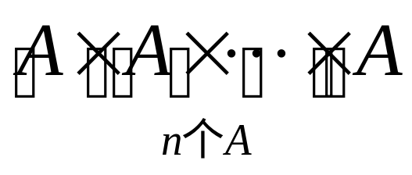
3.3.2 笛卡尔积的概念
n个集合A₁,A₂,…,A_{n}的笛卡尔积
A₁×A₂×…×A_{n}
＝{<a₁,a₂,…,a_{n}>︱a₁∈A₁,a₂∈A₂,…,a_{n}∈A_{n}}
特别地， ＝A^{n}

Slide 7
3.3.2 笛卡尔积的概念
例3.3.1 设A＝{1,2,3}，则
A×A＝{<1,1>,<1,2>,<1,3>,<2,1>,<2,2>,
<2,3>,<3,1>,<3,2>,<3,3>}

Slide 8
3.3.2 笛卡尔积的概念
例3.3.2 设A＝{1,2,3}，B＝{a,b}，则
A×B＝{<1,a>,<1,b>,<2,a>,<2,b>,<3,a>,<3,b>}
B×A＝{<a,1>,<a,2>,<a,3>,<b,1>,<b,2>,<b,3>}
A×B≠B×A ， (B×A)×B ≠ B×(A×B)

Slide 9
3.3.2 笛卡尔积的概念
例3.3.3 设A＝{1,2}，B＝{a,b}，试求
B×(A×B)＝{<a,<1,a>>,<a,<1,b>>,<a,<2,a>>,<a,<2,b>>,
<b,<1,a>>,<b,<1,b>>,<b,<2,a>>,<b,<2,b>>}
(B×A)×B＝{<<a,1>,a>,<<a,1>,b>,<<a,2>,a>,<<a,2>,b>,
<<b,1>,a>,<<b,1>,b>,<<b,2>,a>,<<b,2>,b>}
＝{<a,1,a>,<a,1,b>,<a,2,a>,<a,2,b>,<b,1,a>,<b,1,b>,
<b,2,a>,<b,2,b>}

Slide 10
3.3.2 笛卡尔积的概念
例3.3.4 设A＝{1,2}，B＝{a,b}，则
B×A×B ＝{<a,1,a>,<a,1,b>,<a,2,a>,<a,2,b>,<b,1,a>,
<b,1,b>,<b,2,a>,<b,2,b>}
a
b
1
2
1
2
a
b
a
b
a
b
a
b

Slide 11
3.3.2 笛卡尔积的概念
平面直角坐标系
设R为实数集，
R×R＝{<a,b>︱a∈R,a∈R}
y
O
x

Slide 12
3.3.3 笛卡尔积的性质
定理3.3.1 设A、B、C为任意集合，则
（1）A×(B∩C)＝(A×B)∩(A×C)
（2）(B∩C)×A＝(B×A)∩(C×A)
（3）A×(B∪C)＝(A×B)∪(A×C)
（4）(B∪C)×A＝(B×A)∪(C×A)

Slide 13
3.3.3 笛卡尔积的性质
证明（1）任取<x,y>∈A×(B∩C)
⇔(x∈A)∧(y∈B∩C)
⇔(x∈A)∧((y∈B)∧(y∈C))
⇔((x∈A)∧(y∈B))∧((x∈A)∧(y∈C))
⇔(<x,y>∈A×B)∧(<x,y>∈A×C)
⇔<x,y>∈(A×B)∩(A×C)

Slide 14


3.3.3 笛卡尔积的性质
定理3.3.2 设A、B、C为任意集合，且C≠ ，则
A B⇔A×C B×C⇔C×A C×B
证明 已知A B
任取<x,y>∈A×C
⇒(x∈A)∧(y∈C)
⇒(x∈B)∧(y∈C) ⇒<x,y>∈B×C
由于C≠
任取y∈C且x∈A
⇒<x,y>∈A×C
⇒<x,y>∈B×C
⇒x∈B

Slide 15
3.3.3 笛卡尔积的性质
定理3.3.3 设A、B、C、D为任意非空集合，则
A×B C×D当且仅当A C，B D。
证明已知A×B C×D
任取x∈A且y∈B
⇒<x,y>∈A×B
⇒<x,y>∈C×D
⇒x∈C且y∈D
已知A C，B D
任取<x,y>∈A×B
⇒x∈A且y∈B
⇒x∈C且y∈D
⇒<x,y>∈C×D

Slide 16
作 业
P68 习题3.3

Slide 17
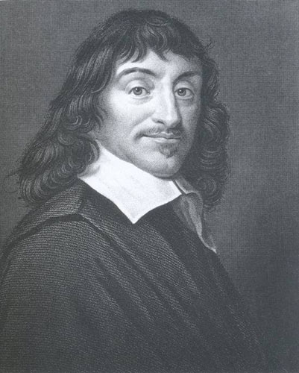
笛卡尔小传
笛卡尔(Descartes,1596－1650,法国)，哲学家、数学家。
笛卡尔生于富裕家庭，他母亲在他出生后不久就去世了,从小
倍受父亲百般宠爱。因他身体虚弱，他可在床上爱待多久就
多久。笛卡尔逐渐养成在他那温暖的床上舒舒服服地躺好几
个小时，常常思考着或研究着什么。他一生都保持了这个习
惯。一天，一只苍蝇闯了进来，老在天花板上飞来飞去。笛
卡尔盯着天花板的一角，看到了三条想象中的直线还有三个
想象中的平面相交于同一点———天花板的这个角。他灵感
泉涌：三条相互垂直的直线交于一点，设想每条直线上都以
相等的间隔标着自然数，那个角标着零，无论这只苍蝇在什么地方落脚，它的位置用三个数就可以描述。如果只有两条相互垂直的直线，那么在由这两条直线所确定的平面上，每个点都可以很容易地用两个数来描述。就这样，笛卡尔坐标系诞生了！从而架起了代数与几何的桥梁！
由于瑞典女王克里斯蒂娜三年来一再请求笛卡尔去做她宫廷私人导师，1649年笛卡尔终于接受请求前往瑞典。因不适应瑞典寒冷天气，不出几个月，笛卡尔不幸染上肺炎，随后不到10天，即1650年2月11日不幸逝世。

